Slide 1






FAN:
Axborot texnologiyalari va jarayonlarni matematik modellashtirish
9
mavzu
Mutaxassislik masalalarini dasturlashda
massivlardan foydalanish
Raxmankulova Barna Oktamxanovna
«Axborot texnologiyalari» kafedrasi dotsenti

Slide 2

Talabalarga eslatma:
1-qoida
Darsga kech qolmaslik
Dars jarayonida faqat bir kishi
gapiradi, qolganlar eshitadi
2-qoida
Dars jarayonida uyali telefonlar
o’ chirib qo’yiladi
3-qoida
Mavzu tununarsiz bo’lsa, savol beriladi
4-qoida
Topshiriqlar o’z vaqtida to’lik bajariladi
5-qoida

Slide 3
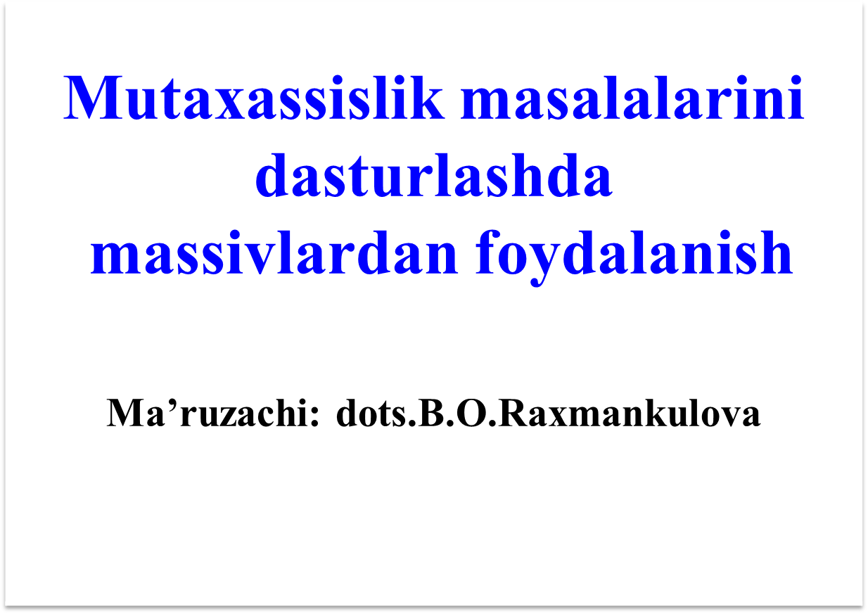
Mavzu:.

Slide 4
Foydalaniladigan adabiyotlar
1.Aбдуллаев З.С., Мирзаев С.С., Шодмонова Г., Шамсиддинов Н.Б. “Информатика ва ахборот технологиялари” Ўқув қўлланма. Ташкент 2012.
2.“C++ dasturlash tili asoslari” fanidan uslubiy qo’llanma. TIQXMMI. 2018.
3. Z.C.Abdullaev, M.Yusupov, B.Raxmankulova, Sh.Aynakulov “Amaliy axborot texnologiyalari”, Tashkent. 2019. 317b.
4. Шмидский Я.К. Программирования на языке С + + : Самоучитель. Учебное пособие, М.: Диалектика. 2004, 361 с.
5. Луис Д. С и С++. Справочник.. М: Бином, 1997.
6. B.J.Boltaev, A.R.Azamatov, A.D.Raximov va boshqalar. “C++ dasturlash tili asoslari” Amaliy qo’llanma. Nazariya, masalalar, mulohazalar, yechimlar, tavsiyalar. Toshkent.191-227-betlar
7. Baratov R. “Algoritmlash va dasturlash” O’quv qo’llanma, 2018y. Toshkent

Slide 5
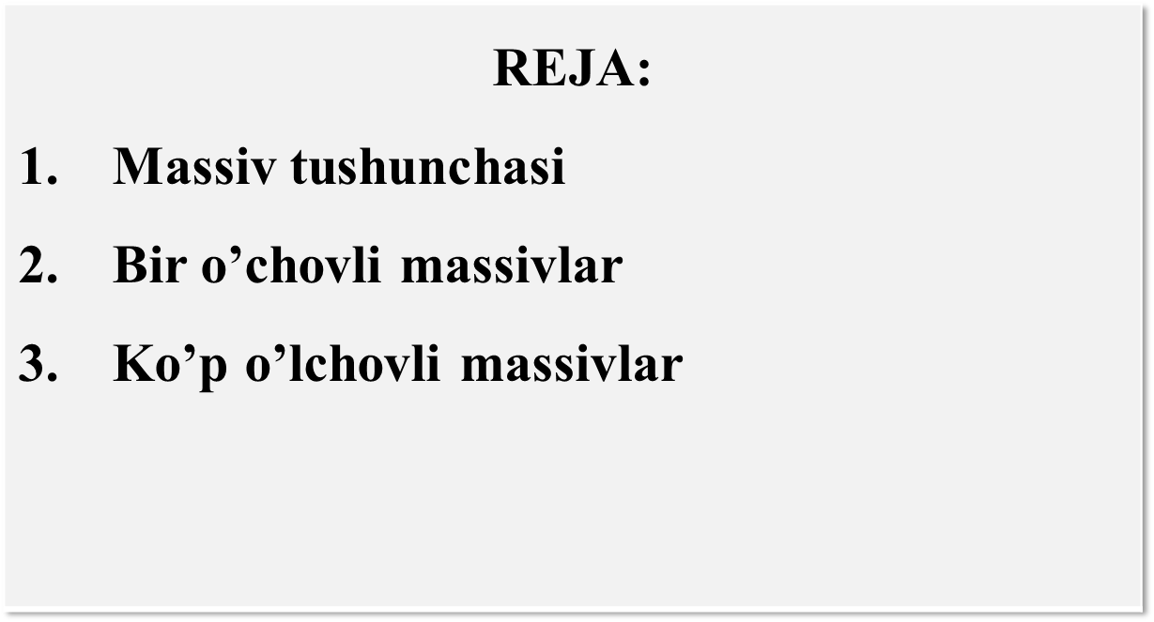

Slide 6
Kundalik hayotimizda ko’p turdagi jadvallardan foydalanamiz:
Dars jadvali, shaxmat yoki futbol o’yinlari bo’yicha musobaqa jadvali, Pifagor(karra) jadvali, kelishiklar jadvali, coha masalalarida ishlatiladigan ma’lumotlarining jadvallari va boshqalar. Jadvalni tashkil etuvchi ma’lumotlar uning elementlari deb ataladi.
C++ dasturlash tilida jadvaldagi ma’lumotlarni ifodalash, umuman bir turdagi bir necha o’zgaruvchini ta’riflab guruhlash, hamda shu ma’lumotlar bilan ishlash qulay bo’lishi uchun massiv tushunchasi kiritilgan.

Slide 7
Asosiy ta’riflar
Tartiblangan bir xil tipdagi o’zgaruvchilarning to’plami massiv deb ataladi. Massivni tashkil etgan o’zgaruvchilar uning elementlari deb ataladi. Elementning tartib nomerini ko’rsatuvchi kattalik shu elementning indeksi deb ataladi va u o’rta qavs yordamida yoziladi, ya’ni Massiv quyidagi ko`rinishda yoziladi:
o'zgaruvchi_turi massiv_nomi[massiv_uzunligi].
O'zgaruvchining turidan keyin massiv nomi, so'ngra kvadrat qavslarda uning o'lchamlari ko`rsariladi. Massivlar bir, ikki va ko’p o’lchovli b’lishi mumkin.

Slide 8
Bir o’lchovli massivlar
Bir o’lchovli massivlar C++ tilida quyidagicha tavsiflanadi: tur identifikator[o’lchami];
Bu yerda tur – massivning elementlarining turi(barcha ma’lumot bitta umumiy turda ifodalanadi), identifikator – massivning nomi, o’lchami – massiv elementlarining soni.
Masalan: int a[5] – a-massiv nomi, 5 massiv elementlari soni, int massiv elementlarining turi butun tip.
Masalan, 4 ta sondan iborat massivni aniqlaymiz: int mas [4]. Ushbu massiv to'rtta elementga ega, ammo ularning qiymatlari aniqlanmagan. Bu elementlarga o`rta qavslar orqali boshlang'ich qiymatlarni berishimiz mumkin: int mas [4] = {1,2,3,4};

Slide 9
Masalan, A[10], X[100], b[123] bir o’lchovli massivlarlar dasturda quyidagicha tavsiflanadi:
# include <iostream>
Using namespace std;
Int main()
{
Int a[10];
Double x[10x10];
Bool b[123];
Return 0;
}
C++ da massiv elementlari 0-indeksdan
boshlanadi.

Slide 10
Misol-1
Bir o’lchovli jadval beshta elementga ega bo’lsin:
Jadvalni tartib raqamlarini berib, quyidagi kabi tasavvur qilamiz:
C++ da bu jadval massiv kabi quyidagicha tavsiflanadi: int[5];
Massiv elementlari esa: a[0]=210; a[1]=-6005, a[2]=700, a[3]=19, a[4]=1.
210 | -6005 | 700 | 19 | 1
Tartib raqami | 0 | 1 | 2 | 3 | 4
A[ ] massiv elementlari qiymati | 210 | -6005 | 700 | 19 | 1

Slide 11
Massivga qiymat o’zlashtirish
Massivga qiymat turli xil usullarda o’zlashtirishi mumkin.
I.Massivni tavsiflashda boshlang’ich qiymat berish(initsializatsiya):
a)Massiv o’lchamini ko’rsatmasdan boshlang’ich qiymat o’zlashtirish:
tur identifikator[ ] = {element_1, element_2, …, element_n};
bu erda, element_1, element_2, …, element_n – massiv elementlari boshlang’ich qiymati. Masalan:
int a[ ] = {2,7,2,10};// massiv o’lchami n=4
char b[ ] n= {‘b‘, ‘a‘, ‘a‘};// massiv o’lchami n=3
double c[ ] = {19.2, 21.07, 10.2};// massiv o’lchami n=3

Slide 12
Massivga qiymat o’zlashtirish
Massivni tavsiflashda boshlang’ich qiymat berish(initsializatsiya):
b) Massiv o’lchamini ko’rsatib, boshlang’ich qiymat o’zlashtirish(initsializatsiyalash):
tur identifikator[o’lchami] = {element_1, element_2, …,element_n};
bunda agar elementlar soni ko’rsatilgan massiv o’lchamidan ko’p bo’lsa, xato xabari chiqadi, aks holda 0-indeksdan boshlab ketma-ket joylashtiriladi va qolgan joylar bo’sh qoladi:
int a[3] = {1,2,3};// massiv o’lchami=elementlar soni
char b[4] n= {2.3,1.3};// massiv o’lchami>elementlar soni
double c[2] = {true, true};// massiv o’lchami=elementlar soni

Slide 13
Agar massiv o`lchamiga nisbatan qiymatlar kamroq bo'lsa, unda qiymatlar massivning dastlabki elementlariga beriladi. Agar massiv o`lchamiga nisbatan qiymatlar ko`proq bo'lsa, unda kompilyatsiya paytida xatolik yuzaga keladi:
int mas [4] = {1, 2, 3, 4, 5, 6};.
Bu erda massiv 4 o'lchamga ega, ammo unga 6 qiymat berilgan. Agar massivning o'lchami aniq ko'rsatilmagan bo'lsa, unda o`lcham berilgan qiymatlar soniga qarab aniqlanadi:
int mas [] = {1, 2, 3, 4, 5, 6};.
Bu holda, massivda 6 element mavjud bo`lib, massiv o`lchami ham 6 ga teng.

Slide 14
Massivga qiymat o’zlashtirish
II. Massivga tavsifidan so’ng qiymat o’zlashtirish:
a)Massiv tavsifidan so’ng massiv elementlariga boshlang’ich qiymat berish:
[ ] operatori ichida massivning kerakli elementi indeksi ko’rsatiladi:
Masalan:
# include <iostream>
using namespace std;
int main() {
int a[5];
a[0]=1; a[1]=2; a[2]=3; a[3]=4; a[4]=5;
return 0;
}

Slide 15
Massivga qiymat o’zlashtirish
II. Massivga tavsifidan so’ng qiymat o’zlashtirish:
b)Massiv ifoda etuvchi o’zgaruvchi massiv elementlari turiga mos ko’rsatkich bo’lib, u massivning 0-indeksidagi element adresini o’zida saqlaydi:
int a[10] – massiv tavsifida a o’zgaruvchi int turidagi ko’rsatkichdir. Unga quyidagicha ham murojaat qilish mumkin: *(a+0)=1
Masalan:
# include <iostream>
using namespace std;
int main() {
int a[5];
*(a+0)=1; *(a+1)=2;*( a+2)=3;*( a+3)=4; *(a+4)=5;
return 0; }

Slide 16
Massiv bilan ishlashda takrorlanish operatorlaridan foydalanish juda qulay bolib, ular massiv elementlariga ketma-ket murojaat qilish, qiymatlarini o’zgartirish, massivni chiqarish va boshqalarda dastur yozishni soddalashtiradi.
Masalan qiymat o’zlashtirishda:
# include <iostream>
using namespace std;
int main() {
int a[10], t;
For(t=0; t<10; t++) a[t]=t+1;
For(t=0; t<10; t++) cout <<<a[t]<<“ “;
return 0; }

Slide 17
Ko’p o’lchovli massivlar
C ++ da bir o'lchovli massivlardan tashqari, ko'p o'lchovli massivlar ham mavjud. O'z navbatida, bunday massivlarning elementlari massiv bo'lib, unda elementlar ham massiv bo'lishi mumkin.
Ko’p o’lchovli massivlar quyidagicha tavsiflanadi:
tur identifikator[o’lcham_1][o’lcham_2]…[o’lcham_n];
Masalan: ikki o’chovli butun tipidagi 10 ta satrli va 20 ustunli massiv(10x20) quyidagicha ifodalanadi: int a[10][20];
2, 3 va 4 o’lchovli massivlar quyidagicha ifodalanadi:
# include <iostream>
Using namespace std;
Int main()
{
Int a[10][20];
Double b[100][3][2];
Bool d[1][1][1][1];
Return 0;
}

Slide 18
Masalan, ikki o'lchovli massivni aniqlaymiz:
int numbers [3] [2];
Bunday massiv uchta elementdan iborat bo'lib, har bir element ikkita elementdan iborat massivdir. Bunday massivga quyidagicha qiymat beramiz:
int numbers [3] [2] = {{1, 2}, {4, 5}, {7, 8}};
Ichki qavslar har bir qism massiv uchun elementlarni belgilaydi. Bunday massivni jadval shaklida ham ifodalsh mumkin: 1 2
4 5
7 8
Qiymat berishda ichki qavslarni yozmaslik mumkin:
int numbers [3] [2] = {1, 2, 4, 5, 7, 8};
Ikki o`lchovli massiv elementlariga murojaat qilish uchun ikkita indeks kerak:
int numbers [3] [2] = {{1, 2}, {3, 4}, {5, 6}};
cout << numbers [1] [0] << endl; // 3
numbers [1] [0] = 12; // elementni o'zgartirish
cout << numbers[1] [0] << endl; // 12

Slide 19
1-misol.
#include <iostream>
using namespase std;
int main()
{
const int rows = 3, columns = 2;
int numbers[rows][columns] = { {1, 2}, {3, 4}, {5, 6} };
for(int i=0; i < rows; i++)
{
for(int j=0; j < columns; j++)
{
cout << numbers[i] [j] << "\t";
}
cout <<endl;
}
return 0;

Slide 20
2-misol. Bir o‘lchovli haqiqiy B(N), n=20 massivning eng katta elementini va uning tartib raqamini toping.
Belgilashlar: bmax va imax –B(N) massivning eng katta elementi va uning tartib raqami; k – massiv elementlari soni bo‘lsin.
Dastlab b massivning barcha elementlari qiymatini kiritamiz. Massiv birinchi elementini eng katta element deb faraz qilamiz: bmax=b1, imax=1. i sikl parametri 2 dan k gacha o‘zgaradi. Har gal bi >bmax shart tekshiriladi, agar bu shart bajarilsa, bmax=bi va imax=i almashtirishlar bajariladi.

Slide 21
Dasturi:
#include <iostream>
using namespace std;
int main()
{
// const int n=5;
int i,k,imax;
float bmax;
//float b[n];
cout<<"k ni kiriting"<<endl; cin>>k;
float b[k];
cout<<"b massivni kiriting \n";
for (i=1;i<=k;i++)cin>>b[i];
{bmax=b[1]; imax=1;}
for (i=1;i<=k;i++) {
if (b[i]>bmax)
{bmax=b[i]; imax=i;}
}
cout<<"bmax="<<bmax<<"\t imax="<<imax;
}

Slide 22
3-misol. Haqiqiy a(n), n≤15 massivning barcha musbat elementlarining o‘rta arifmetigini hisoblang.
Belgilashlarni kiritamiz. i - massiv elementlari indesklarining qiymatlarini aniqlovchi o‘zgaruvchi, i=1,2,..k (k - massiv elementlari soni, k≤15), S va kn mos ravishda musbat elementlarning o‘rta arifmatik qiymati va ularning soni. a[i]>0 shart bajarilsa S=S+a[i], kn=kn+1 yig‘indi hisoblanishi kerak. Ushbu yig‘indini hisoblash tugagandan keyin S=S/kn hisoblanadi, ya’ni musbat elementlar yig‘indisi musbat elementlar soniga bo‘linadi. Agar kn=0 bo‘lsa, massivning musbat elementlari mavjud emas.

Slide 23
Dasturi:
#include <iostream>
using namespace std;
int main()
{
int i,k,kn;
float s;
cout<<"k ni kiriting \n"; cin>>k;
float a[k]; s=0; kn=0;
cout<<"a massivni kiriting \n";
for (i=1;i<=k; i++) cin>>a[i];
for (i=1;i<=k; i++)
if (a[i]>0)
{s=s+a[i]; kn=kn+1; }
if (kn==0){
cout<<"Musbat elementlari yo`q \n";
goto t;}
else
{s=s/kn;
cout<<"s="<<s
}
t:;}

Slide 24
Mavzuni mustahkamlash uchun savollar
Massiv deb nimaga aytiladi?
Massivning qanday turlarini bilasiz?
Massivning elementlari deb nimaga aytiladi?
Massiv elementning tartib nomeri nima deb ataladi?
Massiv elementining indeksi qanday ifodalanadi?
A[10], X[100], b[123] – bular qanday massiv?
Bir o’lchovli massivga ta’rif bering?
Ko’p o’lchovli massivga ta’rif bering?

Slide 25



Massivlarga doir test savollari
1. Massivga berilgan to’g’ri ta’rifni belgilang.
a)Tartiblangan bir xil tipdagi o’zgaruvchilarning yagona nom bilan birlashishi massiv deb ataladi. b) Tartiblanmagan bir xil tipdagi o’zgaruvchilarning yagona nom bilan birlashishi massiv deb ataladi c) elementlar guruhi; d) to’g’ri javob yo’q
2. Ikki o’chovli butun tipidagi 10 ta satrli va 20 ustunli massiv(10x20) qanday ifodalanadi?
a)int a[10][20]; b) int a[10,20]
c) int a[10] d) int a[20]
3. Ko’p o’lchovli massivlar quyidagicha tavsiflanadi:
a) tur identifikator[o’lcham_1][o’lcham_2]…[o’lcham_n]; b) tur identifikator[o’lcham]; c) a[5] d) to’g’ri javob yo’q
4. Agar massivning o'lchami aniq ko'rsatilmagan bo'lsa, unda o`lcham berilgan qiymatlar soniga qarab aniqlanadi: int mas [] = {1, 2, 3, 4, 5, 6} . Massivda nechta element mavjud? {
a) Bu holda, massivda 6 element mavjud b) 5 ta c) 7 ta d) 8 ta
5. Massiv o’lchamini ko’rsatmasdan boshlang’ich qiymat o’zlashtirilgan javobni ko’rsating. {
a) double c[ ] = {19.2, 21.07, 10.2};// massiv o’lchami n=3
b) double c[3 ] = {19.2, 21.07, 10.2};// massiv o’lchami n=3
c) double c[ ] d) double c[3]
6. int a[ ] = {2,7,2,10} massiv o’lchami nechaga teng?
a) massiv o’lchami n=4
b) massiv o’lchami n=3
c) massiv o’lchami n=2
d) massiv o’lchami n=1

Slide 26
E’tiboringiz uchun rahmat!
Raxmankulova Barna Oktamxanovna
«Axborot texnologiyalari» kafedrasi dotsenti

